Slide 1
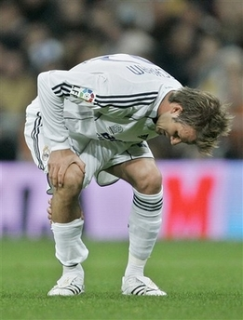
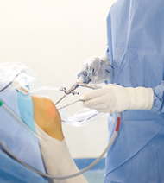
ARTHROSCOPIE DU GENOU
INDICATIONS ET TECHNIQUES
P. Turell Hôpitaux privés de Metz, hôpital Belle-Isle
Notes:
ON VA ESSAYER DE VOIR LA TOTALITÉ DES INDICATIONS D’ARTHRO DU GENOU EN DEHORS DES LÉSIONS LIGAMENTAIRES
L’ARTHROSCOPIE A ÉTÉ UN RÉEL APPORT DANS DE NOMBREUSES PATHOLOGIE DIMINUANT L’INNOCUITÉ DU GESTE ET LA RAPIDITÉ DE RECUPERATION PAR RAPPORT À LA CHIRURGIE À CIEL OUVERT

Slide 2
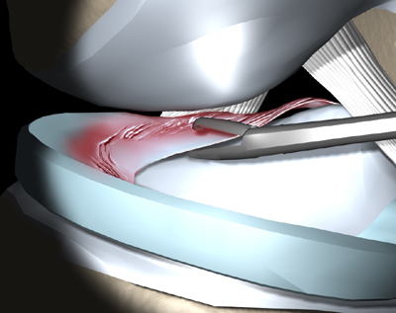
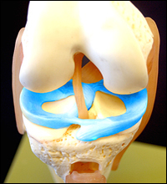
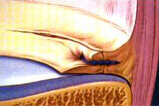
LES MÉNISQUES
ÉCONOMIE MÉNISCALE!
Notes:
LA MÉNISCECTOMIE EST L’ACTE ARTHROSCOPIQUE THÉRAPEUTIQUE LE PLUS FRÉQUENT EN FRANCE ET DANS LE MONDE!!!
TROIS MAÎTRES SYMPTÔMES : DOULEURS / BLOCAGES VRAIES EN EXTENSION / ÉPANCHEMENTS
SIGNES CLASSIQUES À L’EXAMEN DE LA SÉRIE MENISCALE

Slide 3
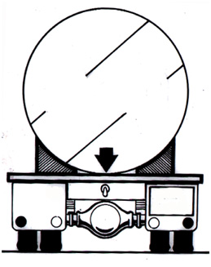
FONCTIONS MÉNISCALES
Amélioration
de la congruence.
Méniscectomie partielle :
perte de contact 10%
pic de contrainte 65%
Méniscectomie totale
Perte de contact 75%
pic de contrainte 235%

Slide 4
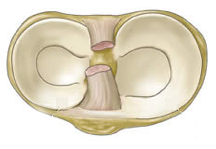
FONCTIONS MÉNISCALES
Amélioration
de la congruence.
Répartition
des contraintes.
Fibres circulaires.
Forces axiales traction circulaire.
60% contraintes absorbées en flexion.
85% contraintes absorbées en extension.

Slide 5
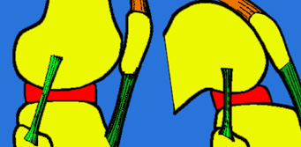
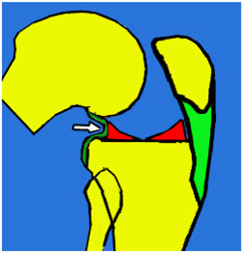
FONCTIONS MÉNISCALES
Amélioration
de la congruence.
Répartition
des contraintes.
Stabilisation.
Ménisque médial : 5,1mm
Ménisque latéral : 11,2 mm
Rupture LCAE+ MM : +30% laxité

Slide 6
FONCTIONS MÉNISCALES
Amélioration
de la congruence.
Répartition
des contraintes.
Stabilisation.
Nutrition-lubrification.

Slide 7
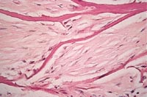
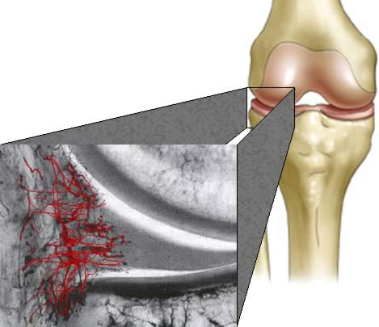
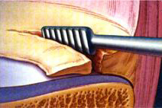
CAPACITÉS DE CICATRISATION
Arnoczky & Warren

Slide 8
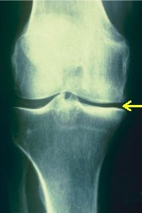
CONSÉQUENCES DE LA MENISCECTOMIE
Pincements à 10 ans
35% Genoux stables
55% Genoux stabilisés
85% Genoux instables

Slide 9
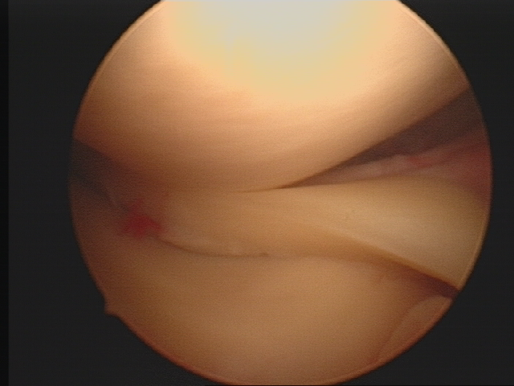
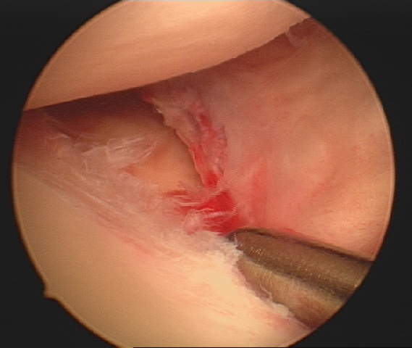
INDICATIONS DES RÉPARATIONS MÉNISCALES
Ménisque instable et préservé
Lésion zone rouge-rouge ou rouge blanc
ABSENCE DE LÉSION DU LCAE

Slide 10
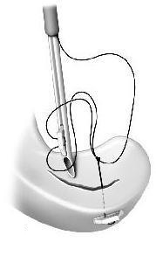
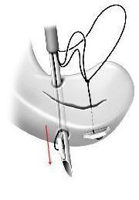
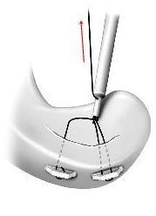
RÉPARATION MÉNISCALE
Par fils : tout en dedans

Slide 11
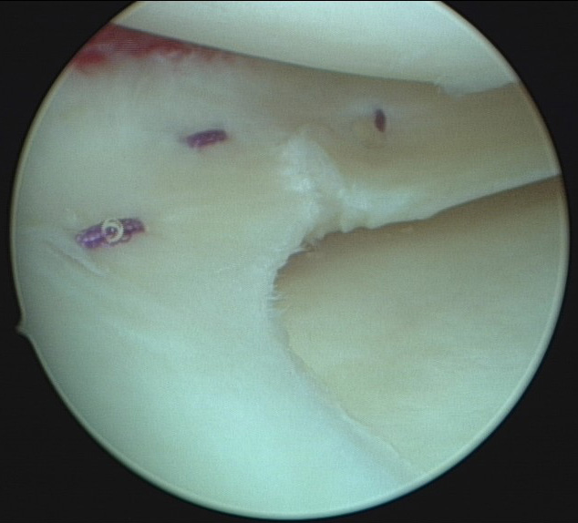
RÉPARATION MÉNISCALE

Slide 12
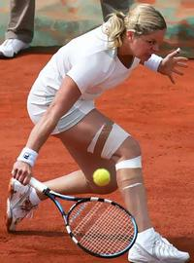
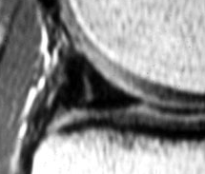
RÉSULTATS CLINIQUES ET FONCTIONNELS
IKDC 77/100
16% des patients gardent des douleurs.
Evaluation subjective :
note de 9 ou 10/10 chez 72% des patients.
42% de cicatrisation complète à l’IRM
21% de méniscectomie secondaire.

Slide 13
CONCLUSIONS RÉPARATIONS MÉNISCALES
Technique rigoureuse.
2 fondamentaux : avivement et fixation stable.
Contraintes techniques.
Contraintes post-opératoires.
Exposition aux échecs.
Indications de plus en plus large.
Gestion sportif de haut niveau.

Slide 14
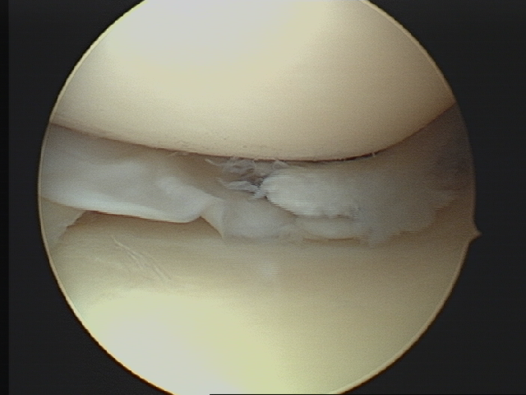
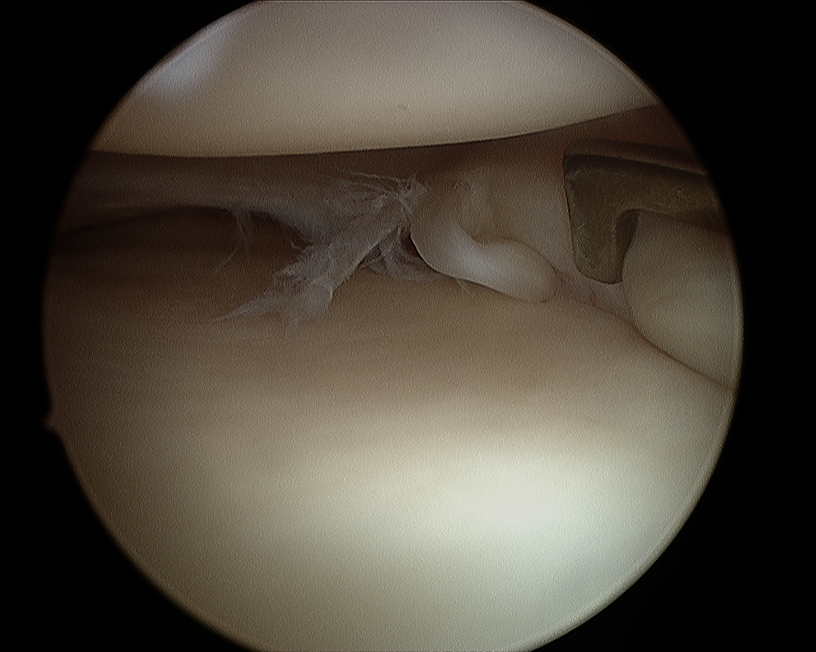
MÉNISCECTOMIE

Slide 15
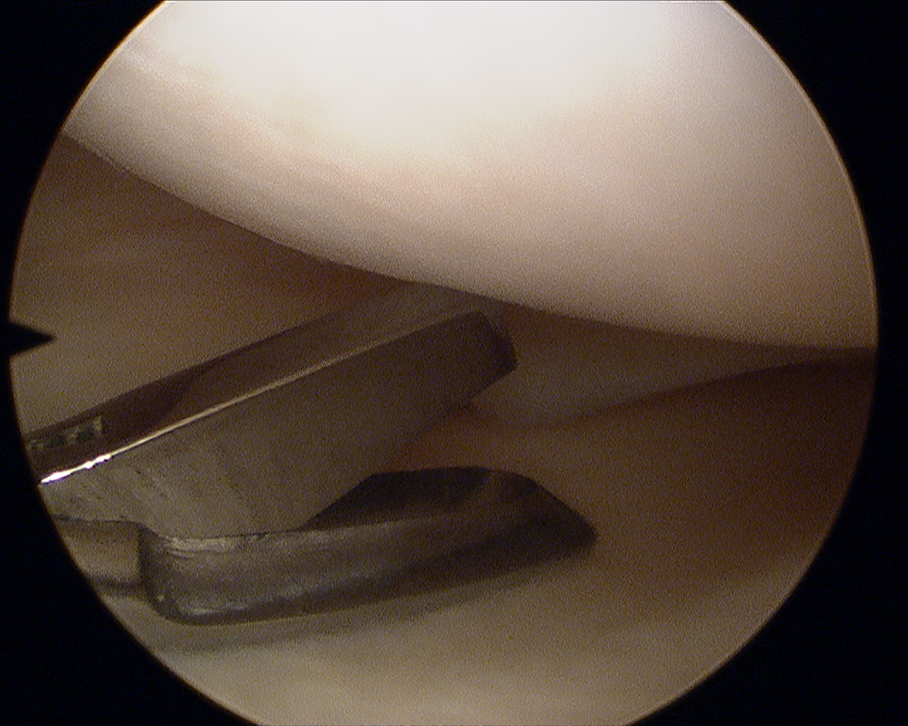
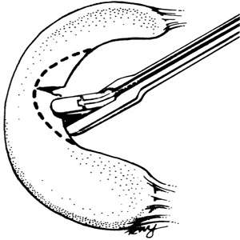
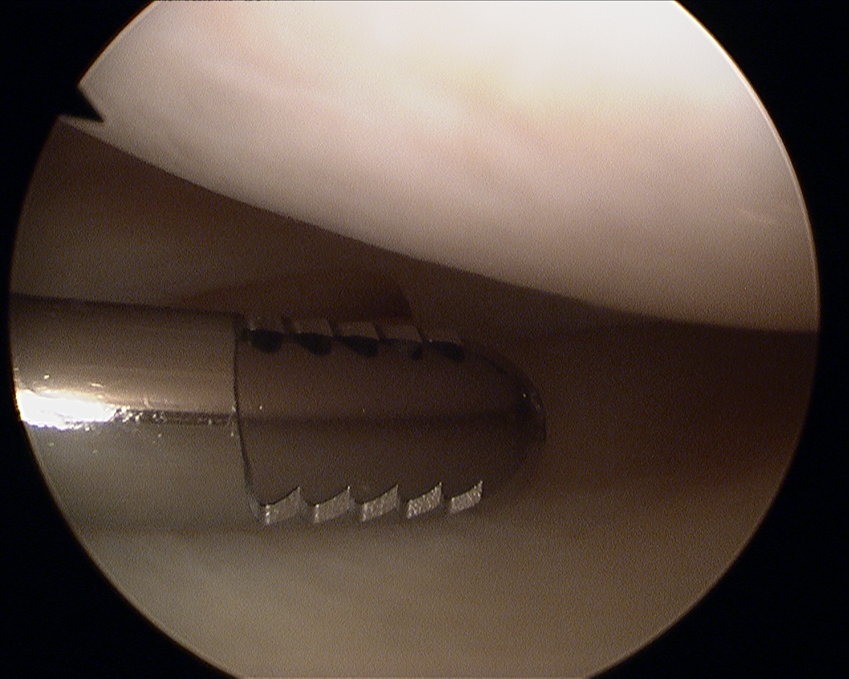
MÉNISCECTOMIE

Slide 16
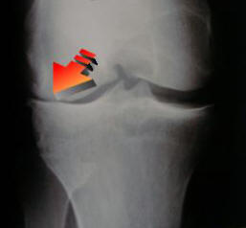
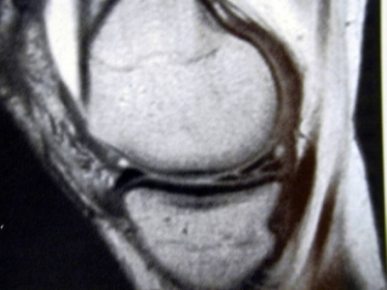
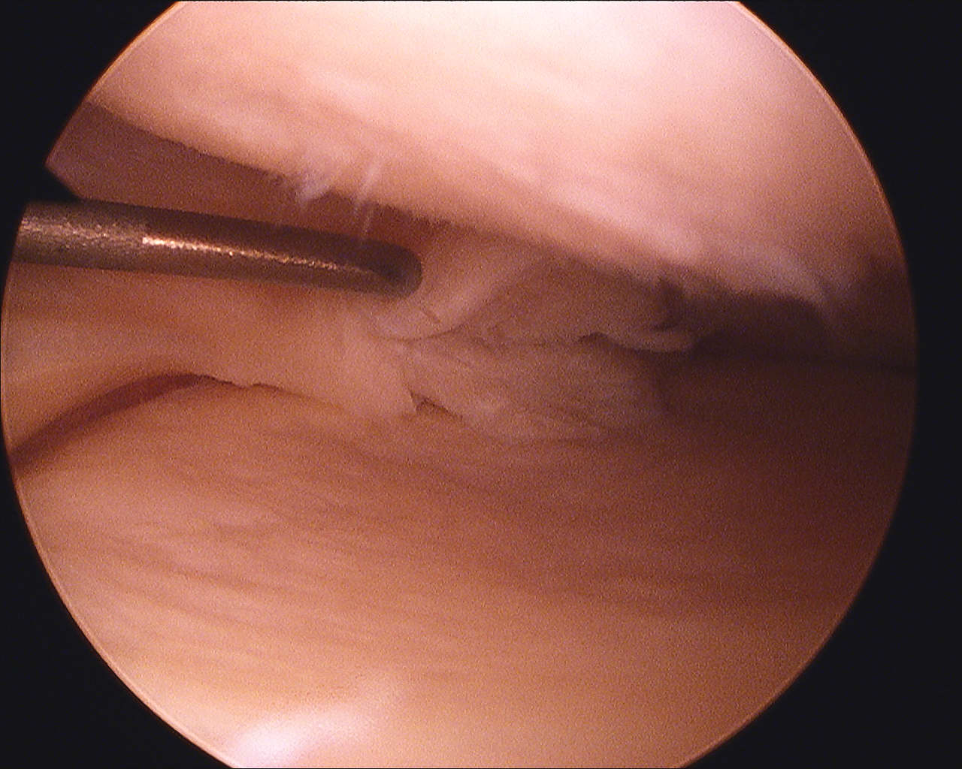
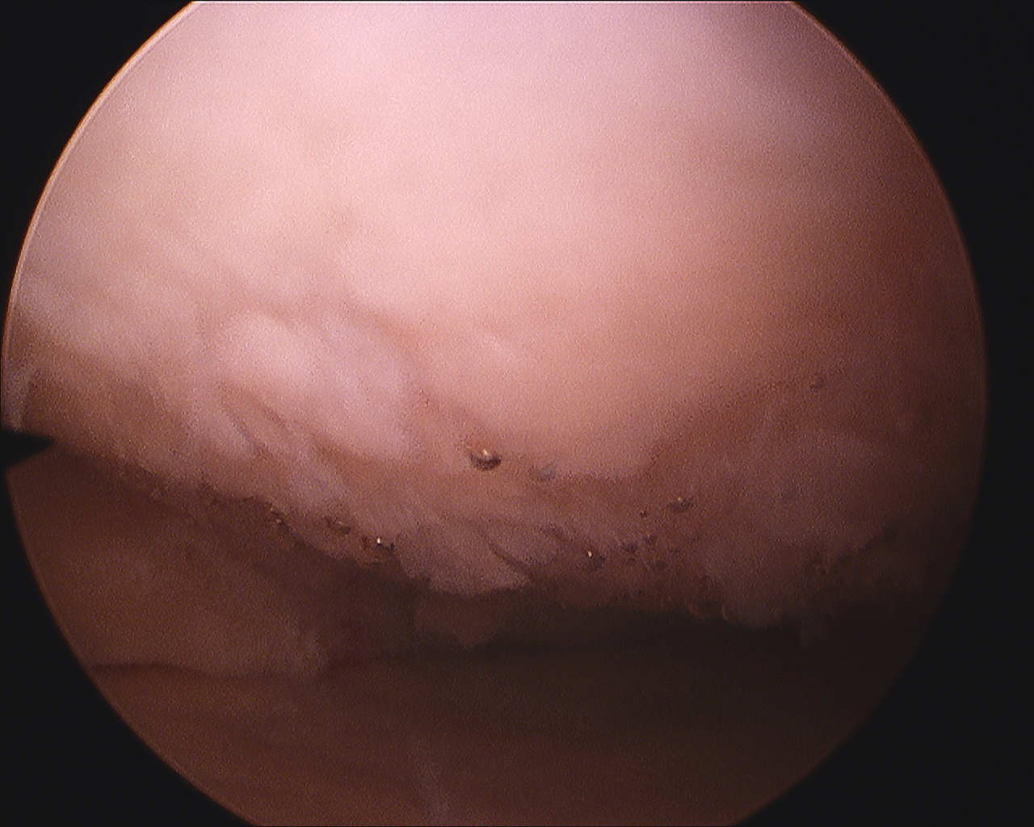
MÉNISCECTOMIE ET ARTHROSE
SYMPTÔMES MÉCANIQUES !!!

Slide 17
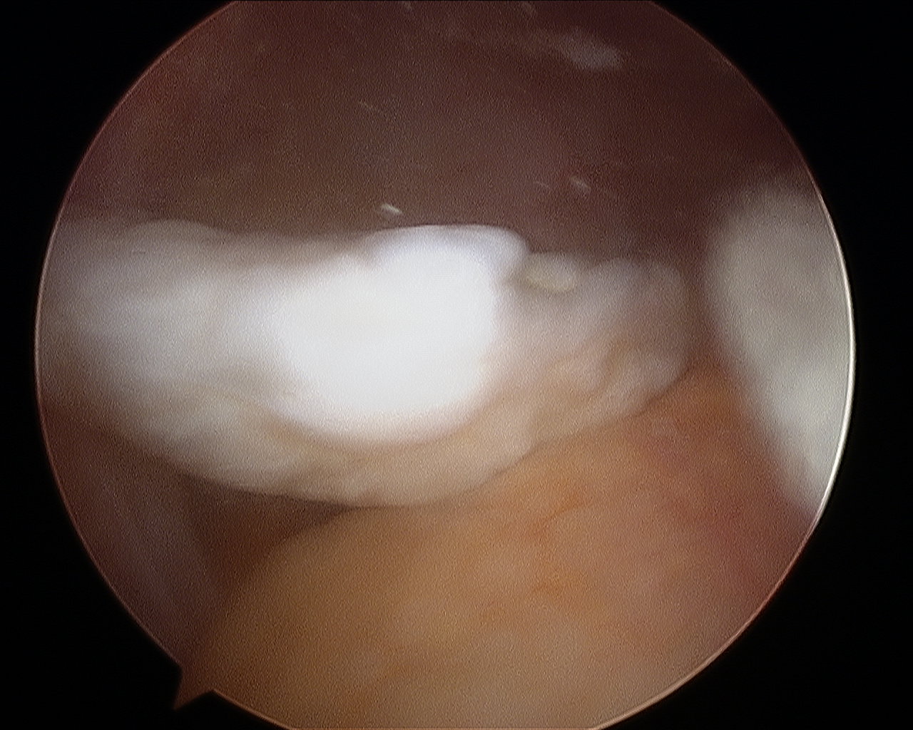
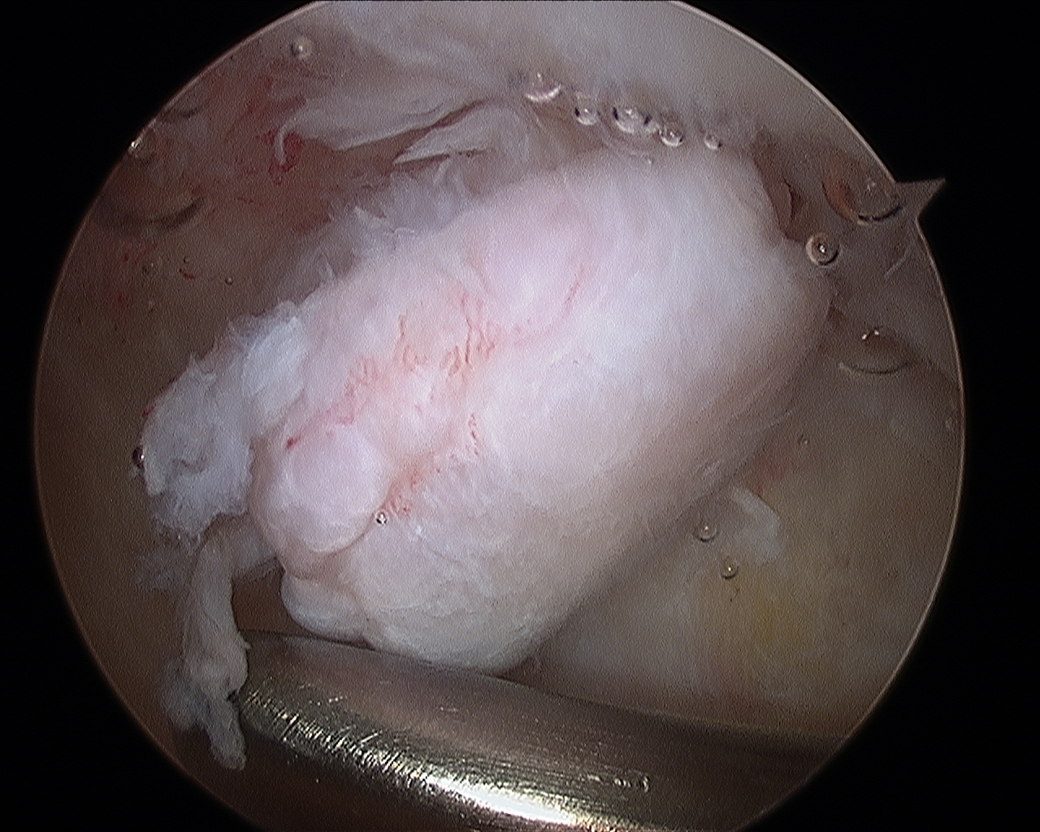
FRAGMENTS OSTÉOCHONDRAUX
ARRÊT IRRIGATION
FIXATION À L’AIDE D’UNE AIGUILLE
RÉDUCTION DU VOLUME À LA FRAISE
EXÉRÈSE DÈS QUE LE VOLUME EST SUFFISAMMENT RÉDUIT

Slide 18
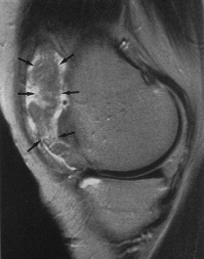
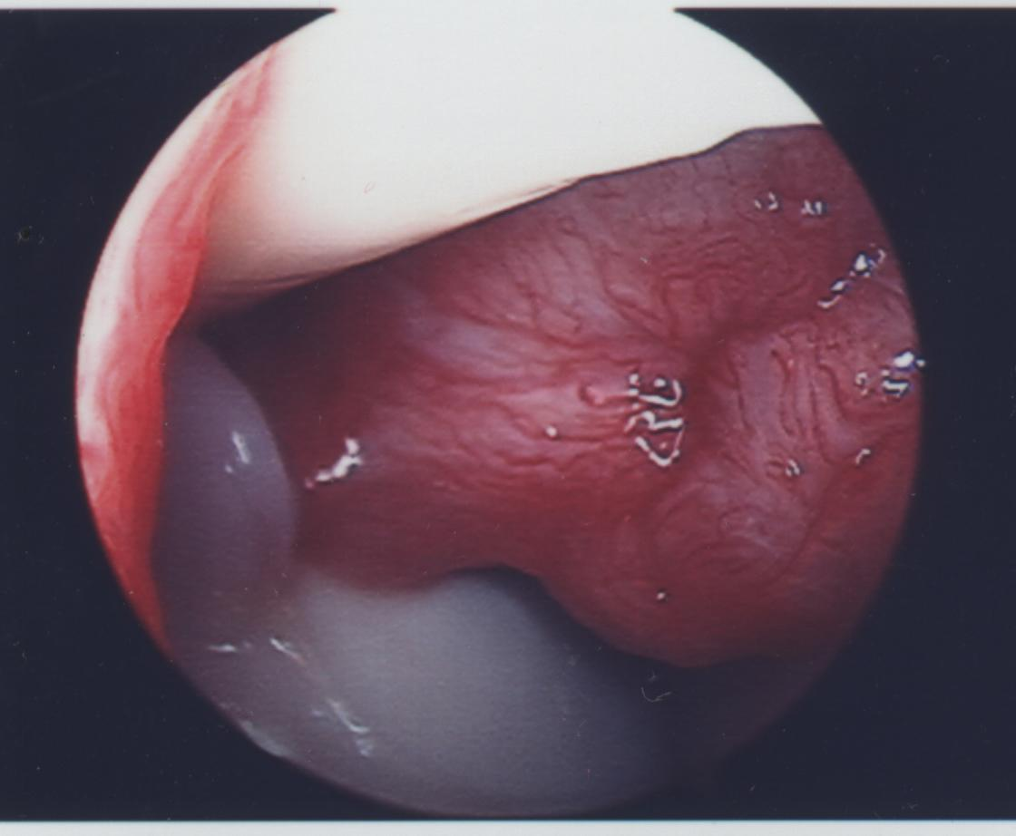
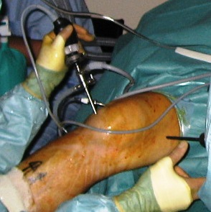
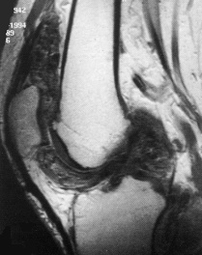
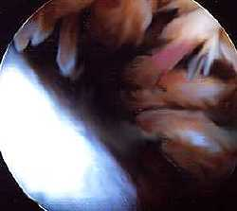
SYNOVECTOMIE
Notes:
REEL APPORT de l’arthroscopie par rapport au ciel ouvert avec voies d’abord étendue et séquelles fréquentes enraidissement+++
Amélioration spéctaculaire de la récupération fonctionnelle
4voies d’abord antérieures et 2 postérieures
POLYARTHITE RHUMATOÏDE / ARTHROPATHIE HÉMOPHILIQUE/ OSTÉOCHONDROMATOSE/ SYNOVITE VILLONODULAIRE
Avantages nombreux : résection synoviale plus complète / incisions minimes / morbidité faible / récupération fonctionnelle plus complète

Slide 19
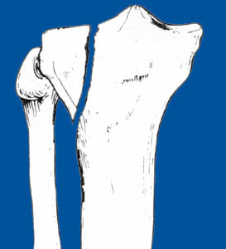
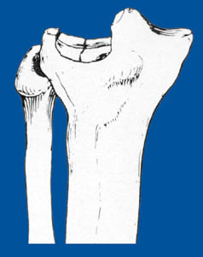
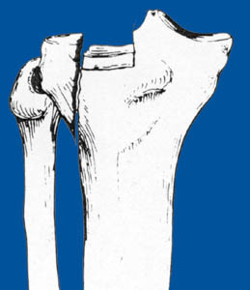
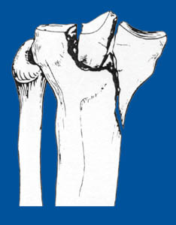
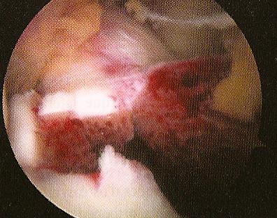
Fractures du plateau tibial : ostéosynthèse sous contrôle arthroscopique
Notes:
Amplificateur de brillance/ Arhtropompe 30mmhg/ Canule évacuation/ Résecteur synovialmotorisé
BILAN LESIONNEL/Lavage articulaire long/ LESIONS ASSOCIEE DANS PLUS DE 60% des cas:LCA LCP MENISQUES>>> REPARATION MENISCALE+++ / CARTILAGE IMAGES EN MIROIR CONDYLE
RÉDUCTION OSTÉOSYNTHÈSE : SÉPARATION SIMPLES: DAVIER À POINTES; POINTE CARRÉE/ ENFONCEMENT : RELÉVEMENT SPATULE, OU UTILISATION DE VISEUR BROCHES SOUS CONTRÔLE SCOPIQUE ET RADIO
GREFFE ET COMBLEMENT : DÉBATTUE AUTOGREFFES GREFFES AUTOLOGUES CIMENT ACRYLIQUE

Slide 20
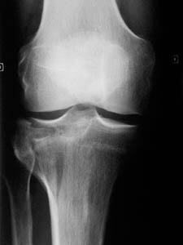
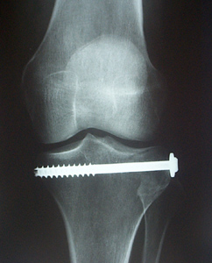
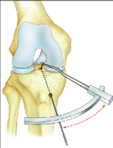
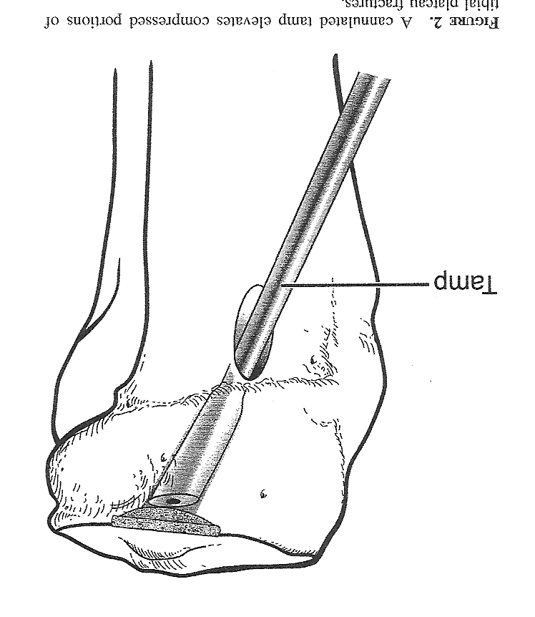
Fractures du plateau tibial : ostéosynthèse sous contrôle arthroscopique
Notes:
Amplificateur de brillance/ Arhtropompe 30mmhg/ Canule évacuation/ Résecteur synovialmotorisé
BILAN LESIONNEL/Lavage articulaire long/ LESIONS ASSOCIEE DANS PLUS DE 60% des cas:LCA LCP MENISQUES>>> REPARATION MENISCALE+++ / CARTILAGE IMAGES EN MIROIR CONDYLE
RÉDUCTION OSTÉOSYNTHÈSE : SÉPARATION SIMPLES: DAVIER À POINTES; POINTE CARRÉE/ ENFONCEMENT : RELÉVEMENT SPATULE, OU UTILISATION DE VISEUR BROCHES SOUS CONTRÔLE SCOPIQUE ET RADIO
GREFFE ET COMBLEMENT : DÉBATTUE AUTOGREFFES GREFFES AUTOLOGUES CIMENT ACRYLIQUE

Slide 21
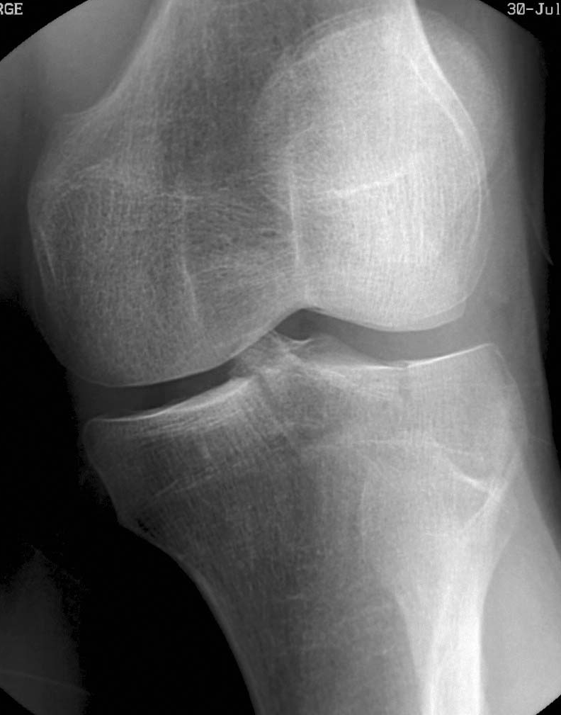
FRACTURE DU MASSIF DES ÉPINES TIBIALES

Slide 22
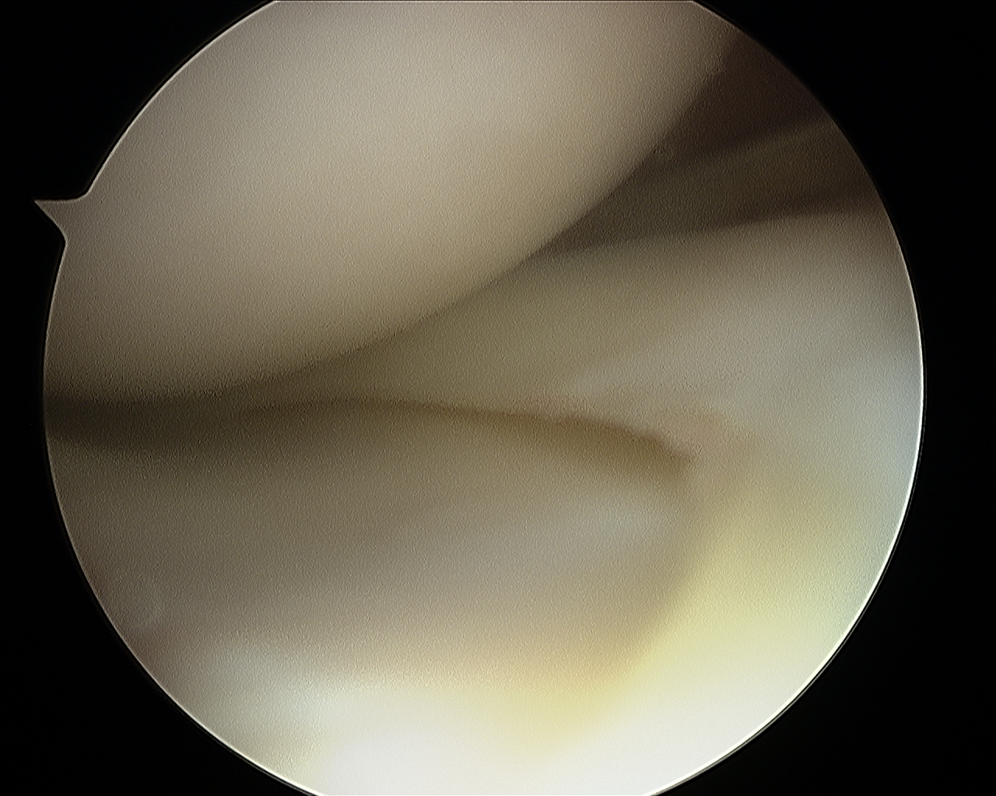
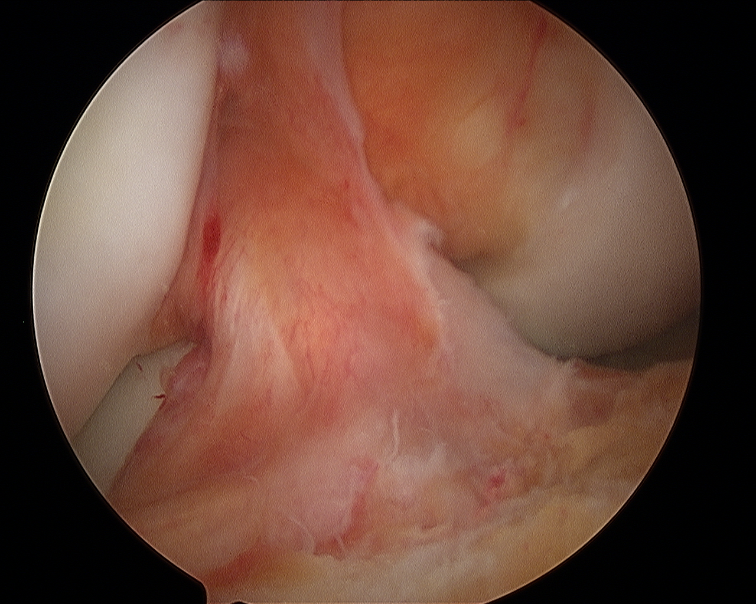
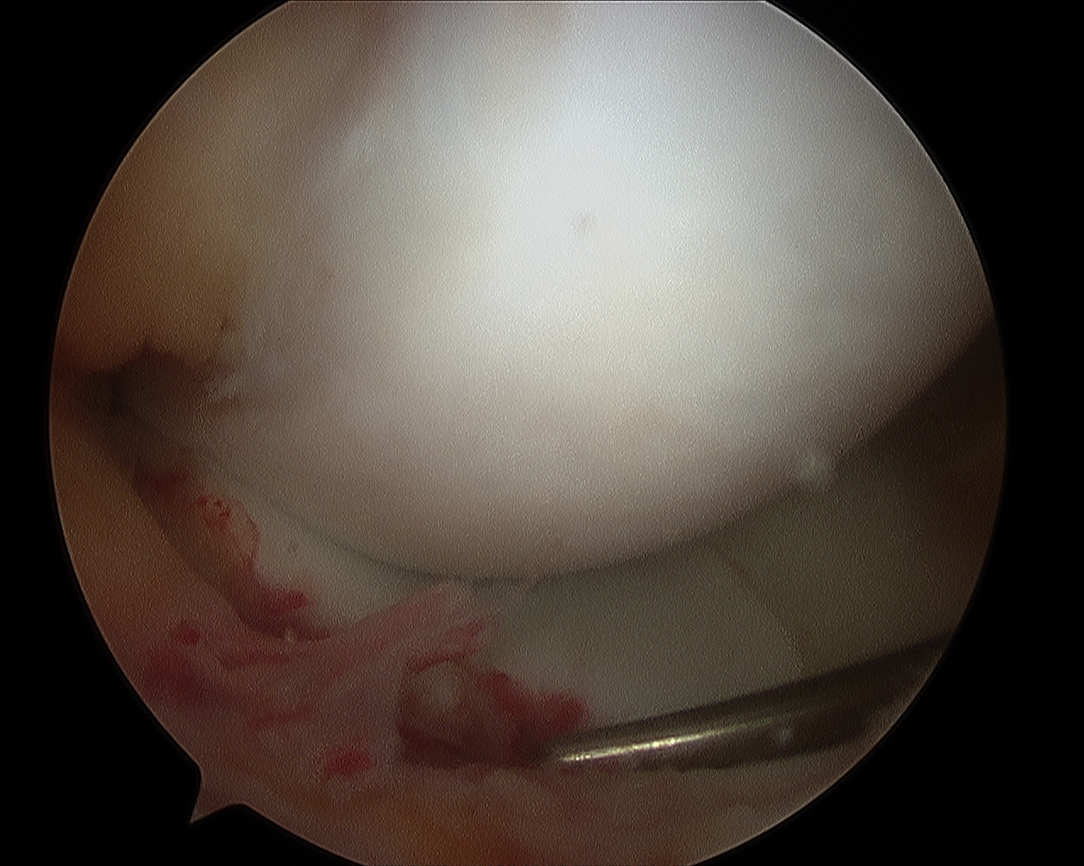
FRACTURE DU MASSIF DES ÉPINES TIBIALES

Slide 23
FRACTURE DU MASSIF DES ÉPINES TIBIALES
Notes:
PONT OSSEUX 1CM
AVANTAGES PAR RAPPORT VIS ET AGRAFES

Slide 24
ARTHITES SEPTIQUES DU GENOU
Pathologie grave (vital/fonctionnel)
Mortalité 9%/ 29% > 60ans
But arthoscopie: améliorer le résultat fonctionnel/ tout en conservant résultat infectieux
Prélévements in situ nombreux/ biopsie synoviale
Notes:
BiAntbiothérapie adaptée au germe par voie parentérale 15j minimum puis 45j per os si relais possible
Possibilité de laisser un système de lavage; irrigation+lavage; maintien distension articulaire favorisant l’évacuation des fluideset évitant le collapsus articulaire;possibilités d’adjoindre une ATB locale
Arthro itérative en fonction : clinique, biologie; positivité des prélévements sur redon; Staph méti R; tare associée immunodépression/diabète
Traitement fonctionnel; attelle amovible les premiers jours, puis Kinetec puis mappui partiel sous couvert de 2 cannes dès disparition des phénomènes inflammatoires.

Slide 25
ARTHITES SEPTIQUES DU GENOU
synovectomie partielle/lavage: baisse charge bactérienne
Possibilité de drainage
Cartographie des lésions cartilage/ménisques
Possibilités d’arthroscopie itératives
Traitement fonctionnel: mobilisation passive 8e 10e J

Slide 26
ARTHROLYSE ARTHROSCOPIQUE POUR RAIDEUR DU GENOU
RAIDEUR INTRAARTICULAIRE
LIMITATION EXTENSION UNIQUEMENT=CYCLOPE SYNDROME
LIMITATION FLEXION =GESTES ANTÉRIEURS :Libération cul de sac/gouttières latérocondyliennes/ligament adipeux/section ailerons rotuliens
LIMITATIONS MIXTES : GESTES ANTÉRIEURS/POSTÉRIEURS.

Slide 27
PATHOLOGIE FÉMOROPATELLAIRE ET ARTHROSCOPIE
Notes:
Premier épisode de luxation: évacuation de l’hémarthrose/ éxérèrese ostéosynthèse d’un fragment ostéochondral par arrachement rotulien interne ou fracture du condyle externe// reconstruction MPFL aileron interne et section aileron externe
Ostéochondrite disséquante de la rotule ou trochlée : symptomatique accrochages et fragment libre ou semi libre : ablation simple fragments et régularisation au shaver de la zone d’OCD, voir perforations de Pridie
Lésions du cartilage isolées : indication d’artho rarE, kiné, infiltration, viscosupplémentation, ce n’est q’en cas d’épanchements à répétition avec lésionn ex

Slide 28
MERCI

